Slide 1

RegARIMA 모형의 이해

Slide 2
RegARIMA 모형
(시계열 확장, 사전조정)
모형선정
진단 및 그래프
X-11 계절조정과정
계절조정
진단 및 그래프

Slide 3
학습목표
학습 후, 당신은 다음과 같은 능력을 가질 수 있다?
  ARIMA 모형선정의 기본 개념과 기호를 이해할 수 있다.
  RegARIMA 모형선정과 관련된 단계를 알 수 있다.

Slide 4
RegARIMA 모형
log = β´ X_{t} + Z_{t}
변수 변환 ARIMA 과정
X_{t} = 요일, 휴일, 달력효과, 특이치, 일시적 변화, 수준변화, 사용자 정의 사전효과 등 변수
D_{t} = 윤년조정과, 주관적 사전조정
(
Y_{t}
)
D_{t}

Slide 5
RegARIMA 모형 용도
시계열 확장(미래 또는 과거)
계절조정과 예측력 향상을 위해 이상치를 찾고 조정
결측자료를 추정
직접적으로 요일효과, 이동명절, 사용자 효과 등을 찾고, 추정
Notes:
Forecasting isn’t just for seasonal adjustment. FTD is using forecasts from X-12 for quality control.

Slide 6
ARIMA 모형선정

Slide 7
ARIMA 모형과 예측
시계열의 시점들간에 서로 연관있다는 (자기상관성) 것을 설명할 수 있다면 상호 연관성을 이용하여 시계열을 예측할 수 있다.
ARIMA 모형은 시계열을 설명하는 한가지 방법이다.

Slide 8
ARIMA Models
자기회귀(AutoRegressive)
통합(Integrated)
이동평균(Moving Average)
Box and Jenkins(1970)

Slide 9
Box-Jenkins 모형선정 단계
1단계. 모형식별(ACF와 PACF 이용)
2 단계. 모형 추정
3 단계. 모형 진단
모형진단에 통과할 때까지 반복 후 시계열 예측

Slide 10
확률과정(Stochastic Process)
기본 과정 + 확률성분(white noise)
White Noise(백색 잡음)
평균 0, 분산 σ² 인 정규분포를 가정
기호 : σ_{t}
Notes:
Keep in mind: we see one point every month or quarter or year, etc. We're trying to see the process without the noise.

Slide 11
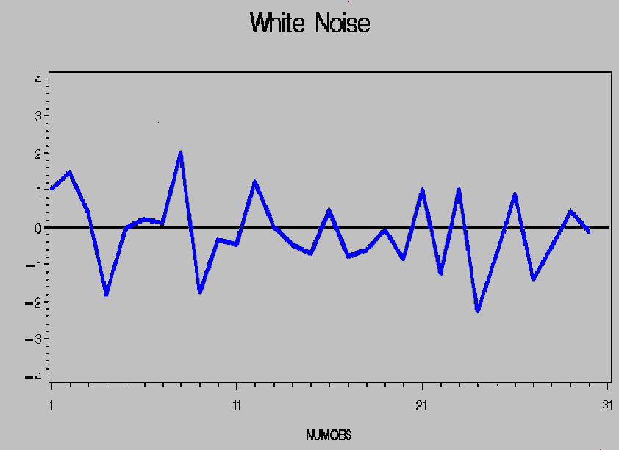

Slide 12
자기상관(Autocorrelation)
ARIMA 모형을 식별하는데 가장 중요한 통계량은 표본자기상관계수
( Y_{t} – Y )( Y_{t-k} – Y )
n
Σ
__
__
r_{k} =
t=k+1
n
Σ
__
( Y_{t} – Y )²
t=1
Notes:
The autocorrelation is the correlation of the time series with itself, lagged by 1,2, or more periods.
which describes the relationship between various values of the time series that are lagged k periods apart.

Slide 13
다른 자기상관 공식(2)
r_{k} = Cov(y_{t} , y_{t+k}) / Cov(y_{t} , y_{t})
= Cov(y_{t} , y_{t+k}) / σ²
이론적 자기상관계수
일반적으로 사용하는 기호 : ρ_{k}
Notes:
Gamma zero is the cov of y_t and y_t, which is the variance of y_t, which is sigma squared by definition

Slide 14
자기상관(Autocorrelations)
r₁ 는 시계열(Y)에서 현재와 바로 이전기간간의 얼마나 밀접한 관계가 있는지를 나타냄
r₂ 는 시계열(Y)에서 현재와 두기간 떨어진 과거와의 관계를 나타냄
그외도 기간간 떨어진 과거와의 관계를 나타냄

Slide 15
자기상관함수
(ACF, autocorrelation function )
자기상관함수로 계산된 시차 1, 2, 3, 등에서의 자기상관값과 시차 상관그림을 함께 그린다.
ACF 값은 시계열들이 과거와 얼마나 강한 영향을 받고 있는지를 의미한다.

Slide 16
백색잡음을 위한 ACF
이론적으로, 확률값들의 계열의 모든 자기상관계수는 0이되어야 한다.
  그러나 유한표본일 때에는 각각의 표본상관계수는 정확하게 0이 아닐 수 있다.

Slide 17
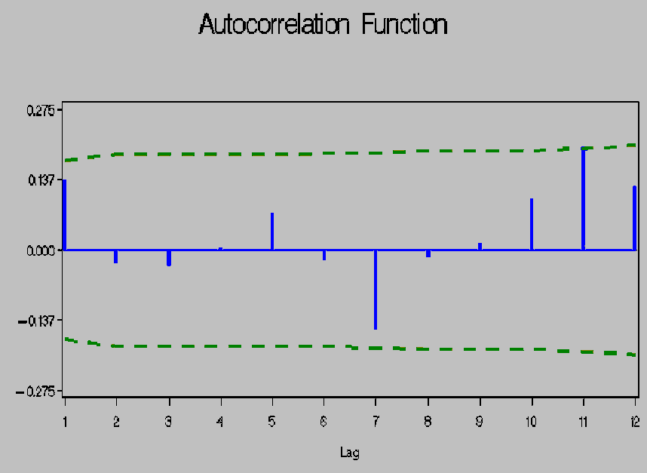

Slide 18
Ljung-Box Q 검정
잔차가 백색잡음이라면 Ljung-Box Q (LBQ) 통계량은 자유도가 h-m 인 chi-square 분포를 한다.
여기서 h는 최대 시차수, m은 모형에 모수의 수
Notes:
Instead of looking at all the autocorrelations individually, it is common to use a portmanteau test to see if the set of autocorrelations is significantly different from a zero set.

Slide 19
LBQ 방정식
Q = n (n + 2) Σ (n – k)^{–1} r_{k}²
h
k=1

Slide 20
편자기상관함수
(Partial Autocorrelation Function)
편자기상관(PACF)은 두 시점간에 공통된 효과(예: 시간효과 등)를 제거한 후 두 시점간의 상관구한다.

Slide 21
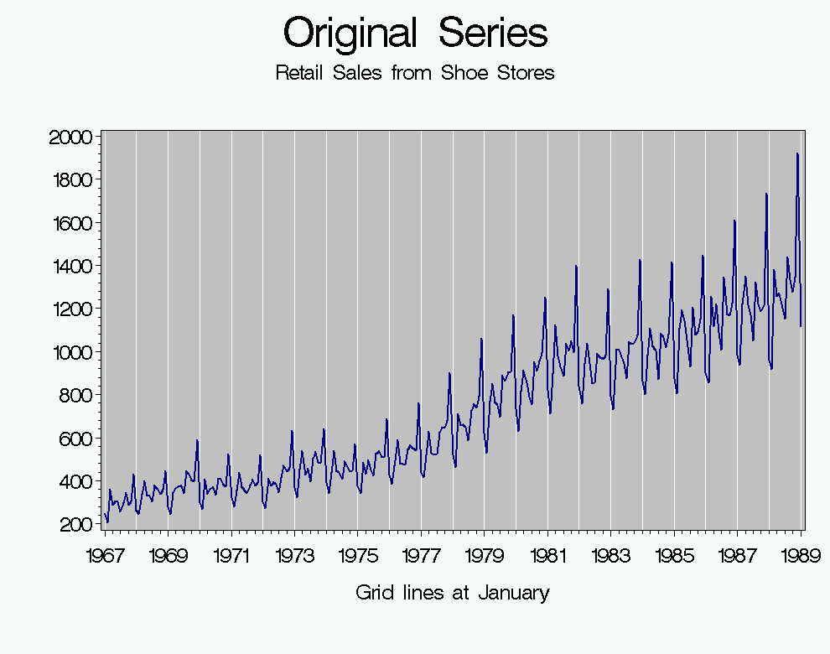

Slide 22
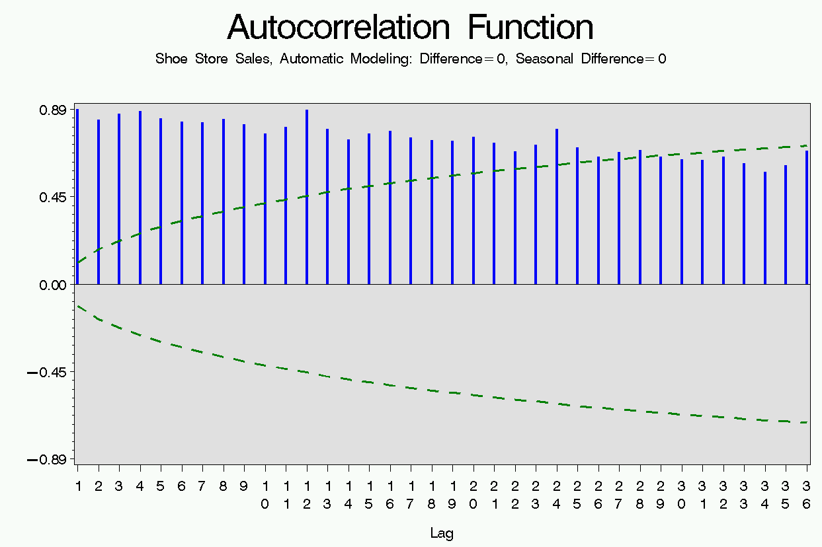

Slide 23
안정성(Stationarity)
시계열 y_{t} 다음 조건을 만족하면 안정성이 있다.
  µ_{t} = µ 모든 t 에 대해
  σ_{t}² = σ² 모든 t 에 대해
  Cov(y_{t} , y_{t+k}) = r_{k} 모든 t 에 대해(r₀ = σ² )

Slide 24
분산이 일정하지 않은 경우
분산안정화변환, 대부분 로그를 취한다
이상치 수정

Slide 25
로그변환(Log Transformations)
시계열에 변동성이 시간에 따라 수준이 증가하는 것 처럼 증가할 때
승법관계에서 가법관계로 변화할 때
증/감이 백분율로 변화할 때 등과 같은 경우에는 로그변환이 적합

Slide 27
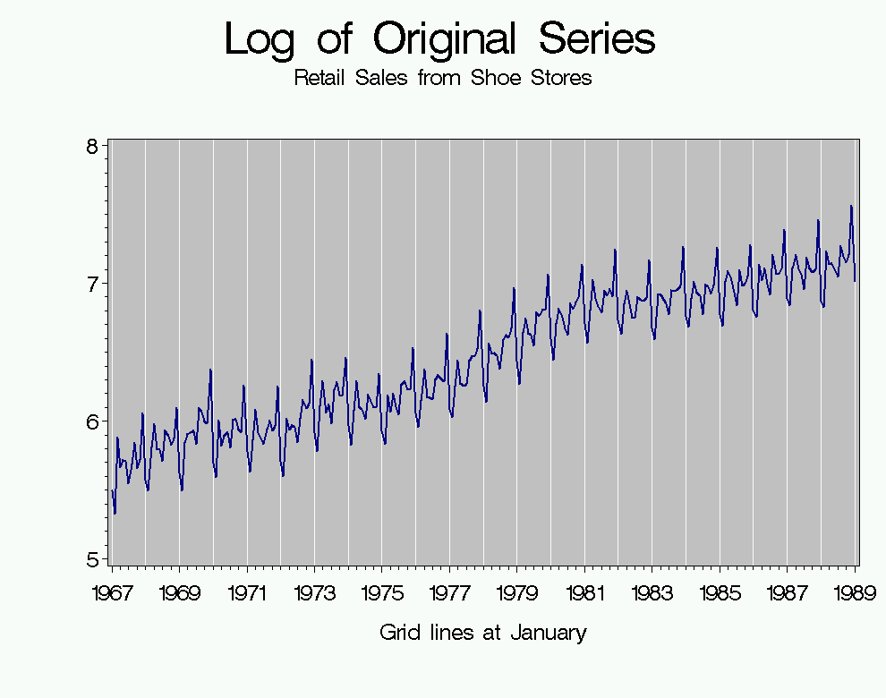

Slide 28
평균이 일정하지 않은 경우
차분을 한다.
- 연속차분은 금월값과 전월값간의 차이.
- 계절차분이란 금월값과 전년동월값간 의 차이.

Slide 29
후향연산자(Backshift Operators)
연속후향연산자 — (1 - B)
(1 - B) y_{t} = y_{t} - y_{t-1}
계절후향연산자 — (1 - B^{s})
(1 - B^{s}) y_{t} = y_{t} - y_{t-s}
여기서 S는 월 : 12 , 분기 4
Notes:
Just some notation. We can use the backshift operator to show the series is differenced.

Slide 30
차분연산자(Difference Operators)
연속차분
∇ = 1 - B
계절차분
∇^{s} = 1 - B^{s}
Notes:
Even shorter shortcut.

Slide 31
단순확률과정(Simple Stochastic Process – Random Walk)
이전(과거)값에 확률성분을 더하는 과정을 계속한다.
z_{t} = z_{t-1} + a_{t}
Notes:
What would the best forecast be for a random walk process?
The best forecast of z_t is z_t.

Slide 32
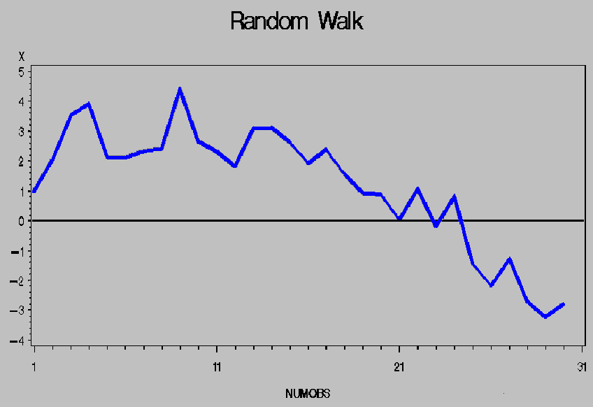
Notes:
확률보행계열을 차분한다면 어떻게 될까? 평균이 일정한 계열을 얻을 수 있을까?

Slide 34
안정계열(Stationary Series)의 조건
ρ₀ = 1
ρ_{k} = ρ_{-k} (대칭)
-1 < ρ_{k} < 1
ρ_{k} → 0 , k → ∞

Slide 35
지금부터, 시계열을 설명하기 위한 상관관계를 어떻게 이용하는 지 알아보자?
ARIMA 모형

Slide 36
ARIMA 모형
자기회귀이동평균모형(AutoRegressive Integrated Moving Average models)
일반적으로 기호 : (p d q)
여기서
  p 는 자기회귀 차수
  d 는 차분 차수
  q 는 이동평균 차수
Notes:
시계열 사례를 보여주고 , AR 모형을 시작합시다.l

Slide 37
AR(1)
AR모형은 시계열의 현재값을 자신의 과거값으로 설명한다.
z_{t} = φ z_{t-1} + a_{t}
여기서 φ는 AR 모수
a_{t} 는 백색잡음(오차)
Notes:
What do forecasts look like if phi is 0.5
1-step forecast: Z hat_{t+1} = 0.5 * z_{t}
2-step forecast: Z hat_{t+2} = 0.5 * 0.5 * z_{t}
These forecasts will eventually go to zero.

Slide 38
MA(1)
이동평균모형은 시계열의 현재값을 오차 a_{t} 와 과거 오차 a_{t-1} 로 설명한다.
z_{t} = a_{t} – θ a_{t-1}
여기서 θ 는 MA 모수
a_{t} 는 오차(백색잡음)
Notes:
What do forecasts look like if theta is 0.5
1-step forecast: Z hat_{t+1} = -0.5 * a_{t}
2-step forecast: 0
The rest of the forecasts will be zero.

Slide 39
MA(2)
이동평균 2차 모형 MA(2)은
z_{t} = a_{t} – θ₁ a_{t-1} – θ₂ a_{t-2}
여기서 θ₁ , θ₂ 는 MA 모수
a_{t} 는 오차(white noise)

Slide 40
ARMA(1,1)
시계열의 현재값을 자기 과거값과 오차들로 설명한다. :
z_{t} = φ z_{t-1} + a_{t} – θ a_{t-1}
여기서φ 는 AR 모수,
θ 는 MA 모수,
a_{t} 는 오차
MA , AR 모수가 모두 있는 모형을 혼합모형(mixed models)이라 한다.

Slide 41
ARIMA
차분하여 ARMA모형과 결합한다.
w_{t} = z_{t} – z_{t-1}
“I”는 통합에 의미이고, 차분을 뜻한다.

Slide 42
확률보행
(Random walk – ARIMA(0 1 0))
돌이켜 보면
z_{t} = z_{t-1} + a_{t}
z_{t} – z_{t-1} = a_{t}
또한 φ = 1인 AR(1)모형을 생각해 볼 수 있다.

Slide 43
ARIMA (0 1 1)
1차 차분한 계열의 MA(1) 모형
w_{t} = z_{t} – z_{t-1}
w_{t} = a_{t} – θ a_{t-1}
하나의 방정식으로 표현하면
z_{t} = z_{t-1} + a_{t} – θ a_{t-1}
또는
(1 - B) z_{t} = (1 - θ B) a_{t}

Slide 44
계절 ARIMA 모형
계절 ARIMA 모형은 시계열의 현재값을 연속적인 과거값(시차 1, 2,.. 등)뿐만 아니라 계절시차를 갖는 과거값(시차 12, 24,.. 등)으로도 설명된다.
- 예를들면, 월별시계열인 경우에는 전월, 전전월 등뿐만아니라 전년, 전전년동월로 설명한다.
기호: ARIMA(p d q)(P D Q)_{S}

Slide 45
사례 – 계절 AR(1)
월별 시계열의 계절AR(1)의 표현
z_{t} = Φ z_{t-12} + a_{t}

Slide 46
Airline 모형 –
ARIMA(0 1 1)(0 1 1)
수식
(1 - B)(1 - B^{S}) z_{t} = (1 - θB)(1 - Θ_{S}B^{S}) a_{t}
국제항공승객자료를 이용하여 “Box and Jenkins”이 선정한 모형임
가장 보편적인 계절ARIMA 모형
Notes:
“exponential smoothing” for the seasonal part too.

Slide 47
Box-Jenkins의 모형선정 단계
1단계. 모형 식별(ACF, PACF 이용)
2단계. 모수 추정
3단계. 모형 진단
모형진단에 통과할 때까지 반복

Slide 48
모형식별(ACF/PACF 이용)
지난해 모형과 자동으로 선정된 모형이 있다면 이모형을 무시하고, 새로운 모형을 식별할 필요는 없음.
모형식별 단계는 모형 진단까지 유용하다.

Slide 49
ARIMA 모형식별 단계
차분 차수를 점검
AR 인지 MA 인지를 점검

Slide 50
차분이 필요한 시계열
시계열 특성
  ACF 가 시차 k 까지 서서히 감소하는 모습

Slide 51
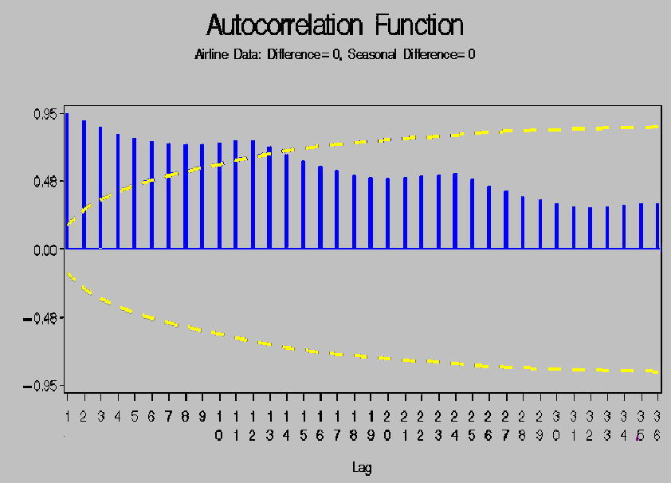

Slide 52
AR(1)
AR(1) 의 수식 : z_{t} = φ z_{t-1} + a_{t}
특징 :
  시차 k에서 ACF k = φ^{k} for k ≥ 0
  시차 1에서 PACF 1 = φ
  시차 k >1 에서 PACF = 0

Slide 53
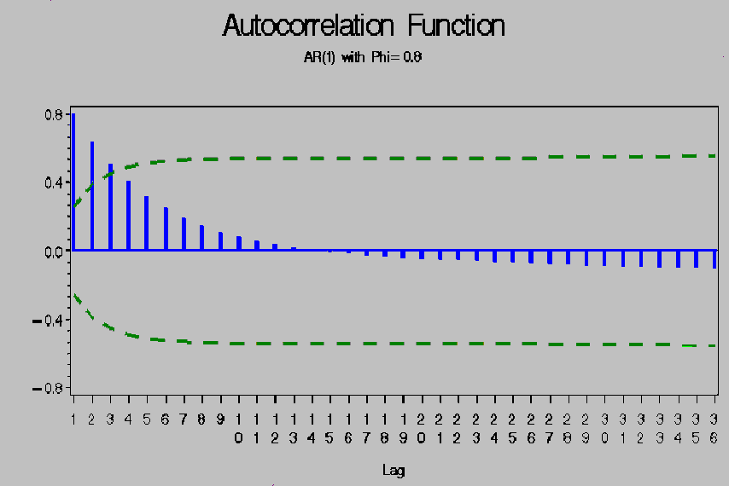

Slide 54
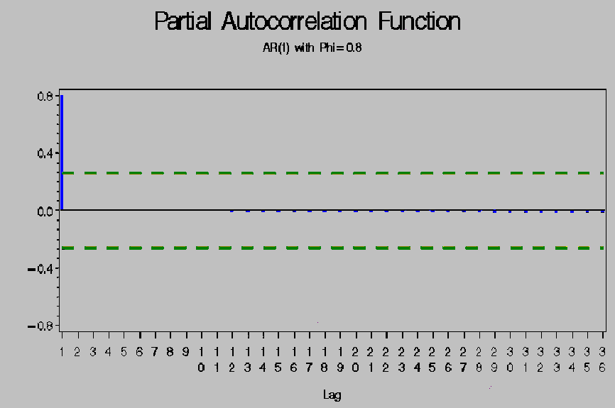

Slide 55
AR(p)
ACF가 지수 감소형태와 sine 곡선형태가 혼합된 모습
시차 k ≤ p 에서 PACF는 0이아님, 시차 k > p 에서 PACF = 0임
근본적 개념 : AR모형 차수를 결정하기 위해서는 PACF를 이용하라.

Slide 56
MA(1)
MA(1) 수식 : z_{t} = a_{t} – θa_{t-1}
특성 :
  시차 1에서 ACF = –θ /(1 + θ ²) ,
  시차 k > 1에서 ACF 는 0임
  PACF는 시차 k까지 지수형태로 진동하며 감소

Slide 57
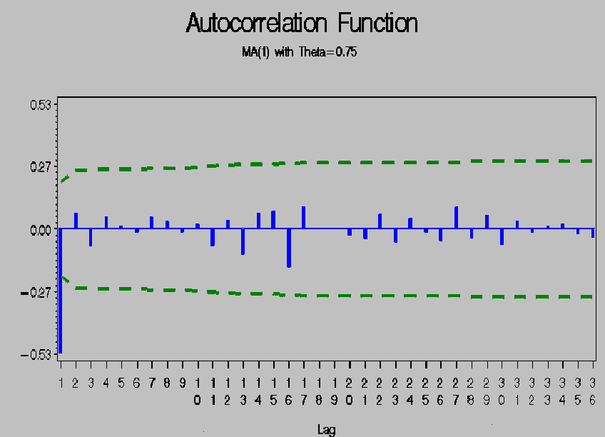

Slide 58
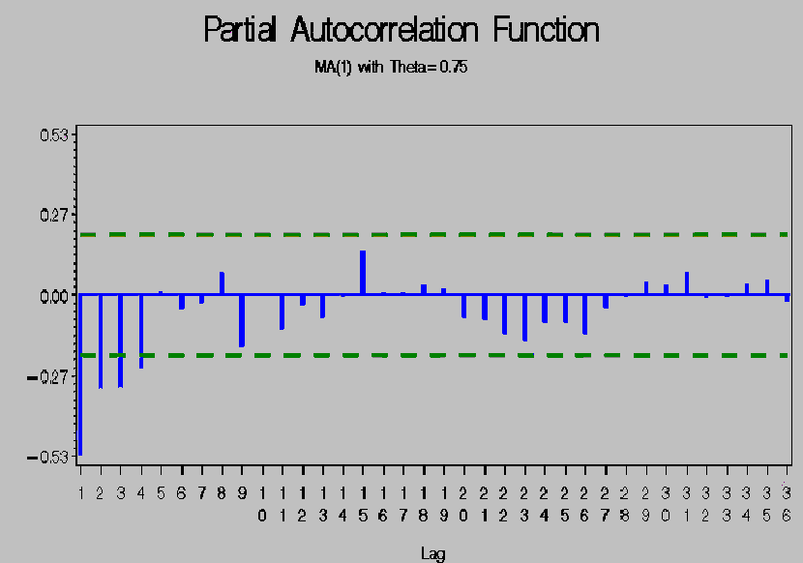

Slide 59
MA(q)
시차 k ≤ q 에서 ACF≠ 0, 시차 k > q 에서 ACF = 0
PACF는 지수형태와 사인곡선형태이 혼합되어 감소
근본적 개념: MA모형의 차수를 결정하기 위해서는 ACF를 이용하라.

Slide 60
[요약] - ARIMA 모형
ARIMA (AutoRegressive Integrated Moving Average) 모형은 시계열 설명하는 한 방법
경제시계열에서 유용한 계절 ARIMA 모형은 Airline Model – ARIMA(0 1 1)(0 1 1)
ARIMA모형은 “Box and Jenkins (1970)”에의해 보급

Slide 61
[요약] – Box-Jenkins 모형선정 단계
1단계. 모형 식별 (ACF, PACF 이용)
2 단계. 모수 추정
3 단계. 모형 진단
모형 진단 통과때까지 반복

Slide 62
[요약] – ACF/PACF 특성
ACF, PACF 모두 큰 값을 갖거나 매우 천천이 감소하면 차분을 하라
ACF, PACF 모두 계절시차에 큰 값을 가지면 계절차분을 하라
  월별 시계열의 예를 들면, 계절시차 12, 24, 등에서, 그리고 그 주변 시차 11, 13, 23, 25, 에서 큰 값을 갖는다..

Slide 63
[요약] – ACF/PACF 특성(2)
ACF가 지수형 또는 사인곡선형으로 감소하고, PACF가 시차 1 에서 p 까지 큰 값을 보인 후 영에 근접한 값을 가지면 - AR(p) 모형 선정.
  큰 값과 사인곡선형 감소하는 정확한 형태는 회귀계수 φ 들의 값에 의존한다..

Slide 64
[요약] – ACF/PACF 특성(3)
ACF가 시차 1 에서 q 까지 큰값을 갖진 후 영에 근접해지고, PACF가 지수형 또는 사인곡선형으로 감소하면 – MA(q) 모형 선정
  The exact pattern of the spikes and the damped sine-waves depends on the values of the θ 's.

Slide 66
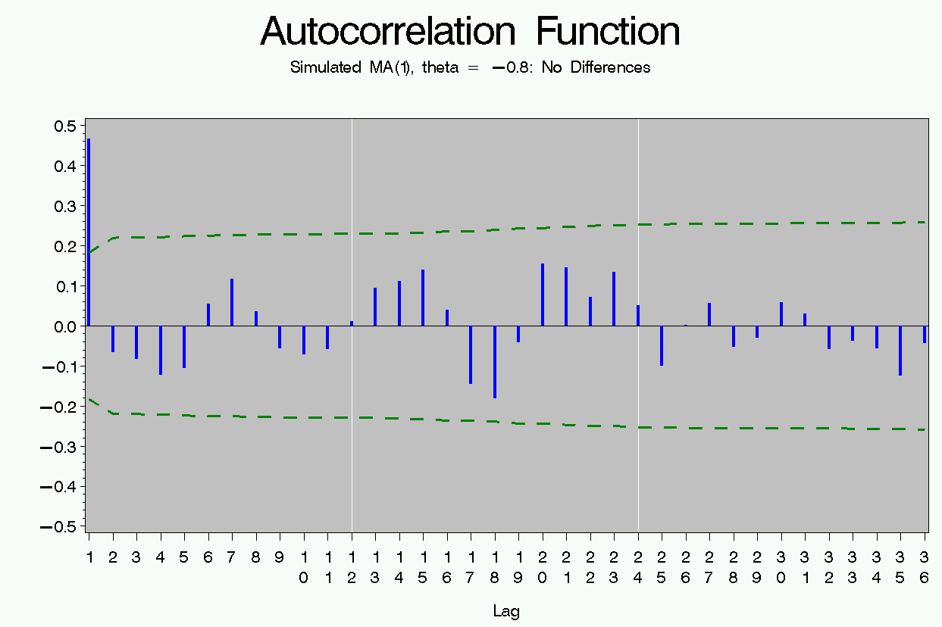

Slide 67
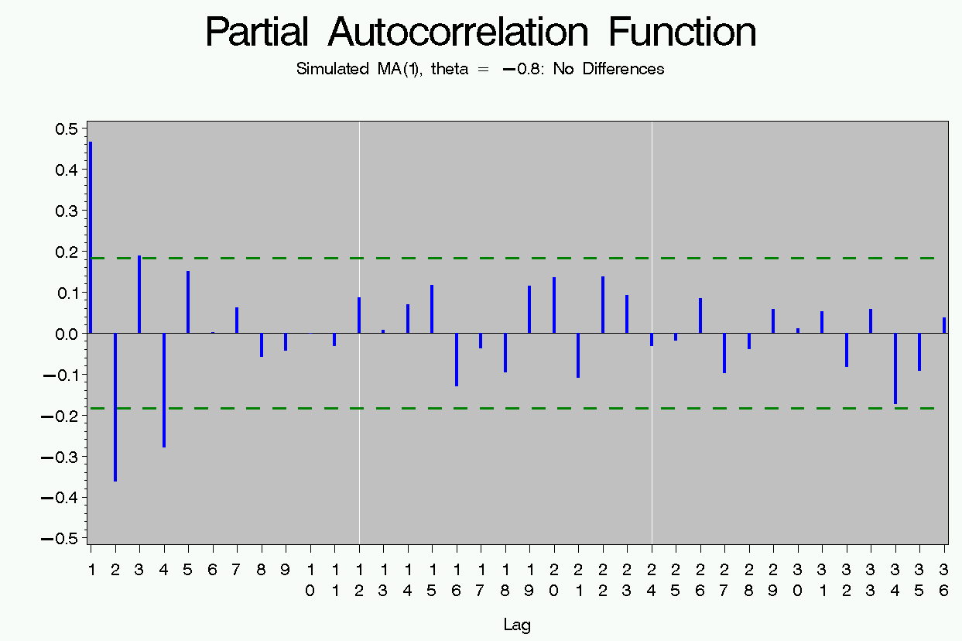

Slide 68
ARIMA 모형선정 보너스

Slide 69
[보너스] #1 – 단위근(Unit Roots)
AR 계수들의 합이 거의 1.0 또는 -1.0 에 근사하면, AR 차수를 줄이거나, 차분차수를 증가시킨다.
MA 계수들의 합이 거의 1.0 또는 –1.0에 근접하면, MA 차수를 줄이거나, 차분차수를 줄인다.

Slide 70
AR(1) ( φ = 1 이면)
AR(1)모형 수식은
z_{t} = z_{t-1} + a_{t}
z_{t} – z_{t-1} = a_{t}
ARIMA(0 1 0)모형 식별

Slide 71
IMA(1,1) ( θ = 1 이면)
IMA(1,1) 수식은
z_{t} = z_{t-1} + a_{t} – θ a_{t-1} or
(1 - B) z_{t} = (1 - θ B) a_{t}
θ = 1 이면, 차분으로 상쇄됨
(1 - B) z_{t} = (1 - B) a_{t}

Slide 72
[규칙] – 차분 차수
X-12-ARIMA 에서의 최대 차분 차수는 연속(비계절성) 모형에서 2이고,
계절모형에서는 1임

Slide 73
차분의 의미
모형에 있어서 시계열이
  평균에 회귀한다면 차분차수는 0
  일정한 평균추세를 갖는다면 차분차수는 1
  시간변화에 따른 추세를 갖는다면 차분차수는 2

Slide 74
[보너스] #2 – 차분차수
일반적으로 차분차수는 연속차분 1, 계절차분 1.
재고를 차분하면 후로(flow)계열이므로, 재고계열은 1 또는 2번 차분이 필요하다.
차분이 없으면, 연속 상수 또는 계절 상수를 점검하라.

Slide 75
상수항의 의미
상수항이 나타나는 경우
  차분이 없을때 계열의 평균
  1차 차분을 할 때 직선 추세평균
  2차 차분을 할 때 곡선 추세평균

Slide 76
[규칙] – 계절 상수
X-12-ARIMA 에서는 모형에 계절 차분을 포함한다면 계절 더미(dummy)를 사용할 수 없음

Slide 77
[보너스] #3 – 상수항
연속차분이 없는 모형은 일반적으로 상수항을 포함
1차 연속차분을 한 모형은 상수항을 포함하거나 포함안함
2차 연속차분 모형에는 상수항을 포함하면 안됨

Slide 78
[보너스] #3 – 상수항(2)
계절 차분이 없는 모형에는 계절 더미를 포함할 수도 안할 수도 있음.
  <주의> 연속 또는 계절 차분이 없는 계열은 계설성이 매우 미미함. 겨우에 따라서는 이러한 시계열 또한 계절조정을 원할 때가 있게됨?

Slide 79
평균 대 상수항
상수 = 평균 * (1 – AR 계수들의 합)

Slide 80
사례 – 상수
AR(2): z_{t} = φ₁ z_{t-1} + φ₂ z_{t-2}
z_{t} – m = φ₁ (z_{t-1} – m) + φ₂ (z_{t-2} – m)
z_{t} = m + φ₁ z_{t-1} – φ₁ m + φ₂ z_{t-2} – φ₂ m
z_{t} = (m – φ₁ m – φ₂ m) + φ₁ z_{t-1} + φ₂ z_{t-2}
⇒ μ = m(1 – φ₁ – φ₂ )

Slide 81
[보너스] #4 – 상수 및 AR 모형
AR 차수가 유의하다면 AR 차수 추가는 약한 변동성를 첨가되어 상수항을 약화시킬 수 있다.
(0 1 1)(1 0 0) + 계절 더미
(1 1 0) + 상수

Slide 82
[보너스] #5 – 혼합모형을 피하라
혼합모형이란 연속 AR 및 MA 항 또는 계절 AR 및 MA 항이 모두 포함된 모형
AR 항 및 MA 항들이 서로 서로의 상쇄시킬수 있음
혼합모형(mixed model)이 선정되었다면, 적어도 AR 항 및 MA 항 중에 하나만 선택토록함

Slide 83
사례
(2 1 2)(0 1 1)모형은 비계절부분의 혼합모형임
(2 1 0)(0 1 1)은 혼합모형이 아님, 원인은 비계절부분은 AR 항으로 계절부분 MA 항과 관련이 없다.

Slide 84
[보너스] #6 – Forward Stepwise
ARIMA 모형선정을 위해 “Forward Stepwise”방법으로 접근 – 낮은 차수에서 시작하여 차수를 첨가한다.
  ARIMA모형은 AR/MA 상쇄될 가능성 때문에 AR 항 및 MA 항 둘 다 포함시켜 접근해야 하는 “backward stepwise” 방법으로 적절하게 식별할 수 없음

Slide 85
[보너스] #7 – AR-MA 항 첨가
모형 잔차의 ACF가 낮은 차수에서 유의성이 있으면 AR 또는 MA 항을 추가할 필요
  일반적으로, 이미 모형에 MA 항이 있으면, 계속해서 MA 항을 추가하고, 모형에 AR항 이 있으면 계속해서 AR 항을 추가하며, 혼합모형과 서로간의 상쇄는 모형을 자제

Slide 86
핵심!
We are estimating the 공분산 causing the potential for large spurious covariances and an unusual structure in the ACF/PACF
  기억하라, 95% 신뢰구간에서는 상관계수 20개 중에 하나가 신뢰구간 밖에 있음을
임의성이 큰 값은 무시하라!

Slide 87
[보너스] #8 – 최대차수
계절차수 몇?, 계절부분의 차수 합 P + Q 은 1 또는 1보다 작아야한다 . 다음 모형 사례 중 하나를 선택
(0 1 0) (0 0 0)
(0 1 1) (0 0 1)
(1 1 0) (1 0 0)

Slide 88
[보너스] #8 – 최대차수(2)
비계절적 모형 차수는,
일반적으로 p <= 3 또는 q <= 3
사전 지식이 있거나, 모형에 높은 차수가 명확하다면 높은 차수의 모형을 지정할 수 있음

Slide 89
높은 차수 모형
기억해두자. AR 모형은 무한 차수의 MA 모형이 되고, MA 모형은 무한 차수의 AR 모형이 된다.
만약 높은 차수의 AR 모형이면 낮은 차수의 MA 모형으로 대체하라.
만약 높은 차수의 MA 모형이면 낮은 차수의 AR 모형으로 대체하라.

Slide 90
[보너스] #9 – 뛰어넘는 시차
MA 항에서 하나가 (또는 AR 항) 무의미한 상관계수가 있으면, ARIMA 모형에서 시차를 건너뛴다.
혼합모형에서는 뛰어넘지 마라.
- AR and MA 항들이 서로 상쇄될 수 있고, 유의성없는 차수는 상쇄된 결과로 나타나기 때문에 시차를 건너뛸 필요는 없음

Slide 91
사례 – 뛰어넘는 시차
X-12-ARIMA에서 건너뛴 시차는 대괄호 [ 와 ] 를 이용함
ARIMA ( 0 1 [1 3] )모형 수식은
(1 - B) z_{t} = (1 - θ₁ B - θ₃ B³) a_{t}

Slide 92
[보너스] #10 – Airline model
불확실하면, airline model (0 1 1)(0 1 1)을 지정하라.

Slide 93
모형작업표
ARIMA 모형을 수정하라.

